Slide 1


FÖRENINGSPROFIL
2019/20
Klubberbjudanden
för vecka 39

Slide 2

SGIF’S KLUBBVECKA 23-29 SEPT
KLUBBVECKAN 2019
Prova ut och beställ utvalda lag- och klubbprodukter till extra rabatterade priser.
Som medlem i SGIF har du dessutom
20% rabatt* på sportringens lagerförda sortiment under hela klubbveckan.
*Gäller ej skidpaket eller rea-/ kampanjvaror.
VÄLKOMMEN TILL SPORTRINGEN!
Vardagar 07-18
Lördagar 10-15
Söndagar 12-16
BETALNING OCH LEVERANS
Betalning sker vid beställningstillfället (pga att kläderna förädlas med unika tryck).
Produkterna levereras ut till medlemmarna via föreningen eller lagansvarig.
Normal leveranstid är 4-5 veckor från det att beställningarna är skickade. Avvikelser i leveransen kan ske utifrån leverantörernas aktuella lagerstatus eller vid avvikande önskemål gällande trycken.
KLUBBVECKAN 2019
Spelare och ledare kan när som helst under ordinarie öppettider prova ut och beställa de kläder och accessoarer som finns med i Föreningsprofilen. Klubbpriserna gäller för v.39*
Observera att vi ej kan garantera leverans och leveranstider efter avslutad klubbvecka.
* Ny klubbvecka v43 för de som behöver komplettera eller som missat första klubbveckan.
Frågor/funderingar: klubb.pitea@sportringen.se

Slide 3
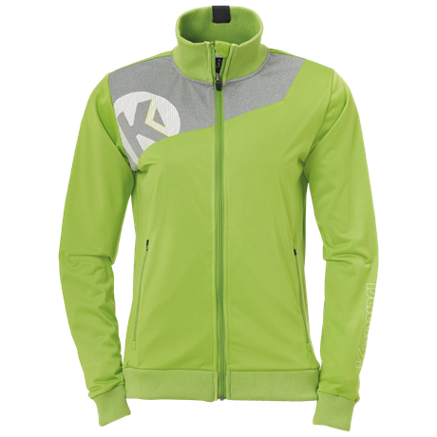
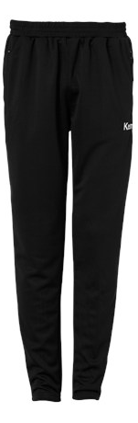
FÖR SPELARE & LEDARE
KEMPA OVERALL
KEMPA CORE 2.0 JACKET
UNISEX-/DAMMODELL
JR: 128/140/152/164/
379kr (ord. pris 479kr)
SR: S/M/L/XL/XXL/XXXL
419kr (ord. pris 530kr)
PAKETPRIS JACKA + BYXA
JR 599kr
SR 679kr
(Ord. pris 829kr/930kr inkl
klubb- och Sportringenlogo)
Initialer som tillval 40kr/del
KEMPA PERFORMANCE PANT
UNISEX-/DAMMODELL
JR: 128/140/152/164/
279kr (ord. pris 350kr)
SR: S/M/L/XL/XXL/XXXL
319kr (ord. pris 400kr)

Slide 4
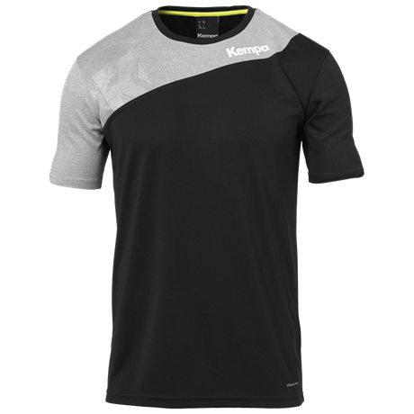
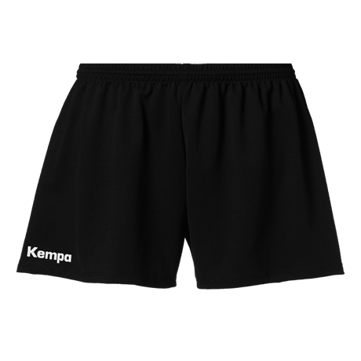
TRÄNINGSKLÄDER
KEMPA CORE 2.0 TEE
UNISEXMODELL
JR: 128/140/152/164
219kr (ord. pris 279kr)
SR: S/M/L/XL/XXL/XXXL
249kr (ord. pris 319kr)
T-SHIRT + SHORTS
JR 299kr
SR 349kr
(Ord. pris 439kr/509kr inkl
klubb- och Sportringenlogo)
Initialer som tillval 40kr/del
KEMPA CLASSIC SHORTS
UNISEX-/DAMMODELL
JR: 128/140/152/164
139kr (ord. pris 179kr)
SR: S/M/L/XL/XXL/XXXL
149kr (ord. pris 190kr)

Slide 5
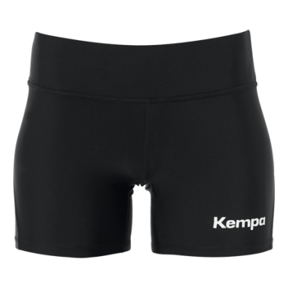
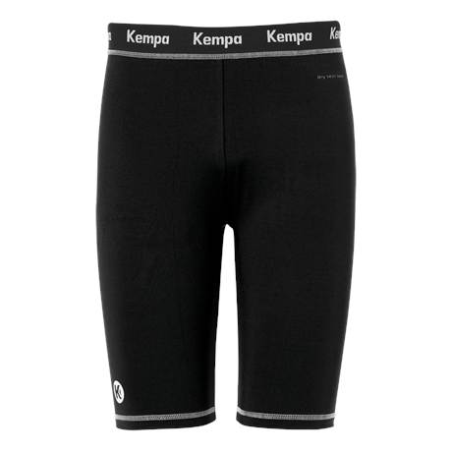
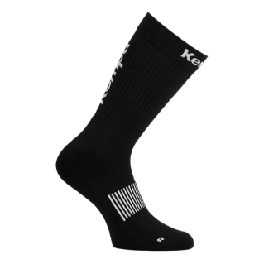
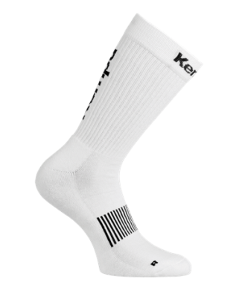
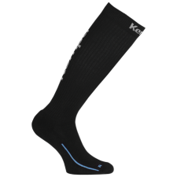
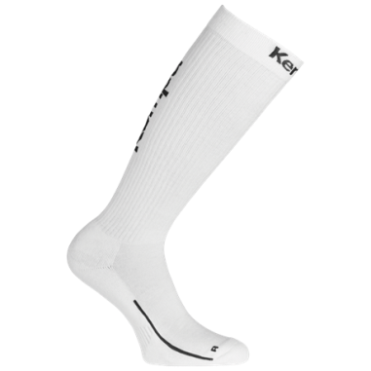
FÖR TRÄNINGEN
KEMPA PERFORMANCE TIGHT
WOMAN - 80% NYLON & 20% ELASTAN
STRL. XS/S/M/L/XL/XXL
225kr
KEMPA ATTITUDE TIGHTS
WOMAN - 88% NYLON & 10% ELASTAN
STRL JR. 116/128/140/152/164
STRL. SR S/M/L/XL/XXL/XXXL
JR 189kr /SR 219kr
KEMPA LOGO CLASSIC SOCK
80% NYLON, 18% POLYAMIDE & 2% ELASTAN
STRL. 31-35/36-40/41-45
65kr
KEMPA LONG SOCK
75% BOMULL, 24% POLYAMIDE & 1% ELASTAN
STRL. 31-35/36-40/41-45
99kr

Slide 6
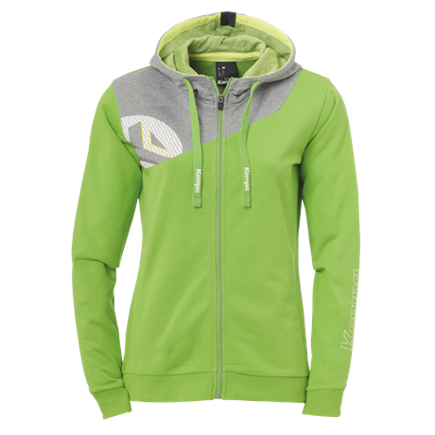
FRITID / RESEKLÄDER
KEMPA CORE 2.0 HOODY
WOMENS
60% BOMULL 40% POLYESTER
116/128/140/152/164
XS/S/M/L/XL/XXL
JR 499kr
SR 549kr
(ord. pris 629kr/689kr)
Finns även i Unisexmodell
Klubblogos ingår. Initialer är ett tillval 40kr/produkt.

Slide 7
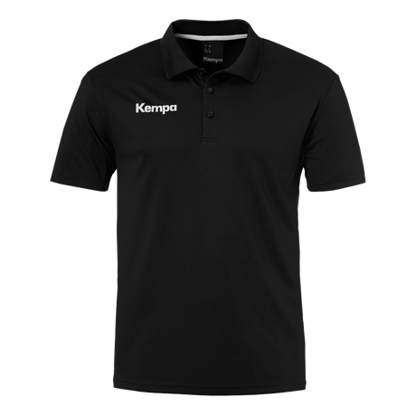
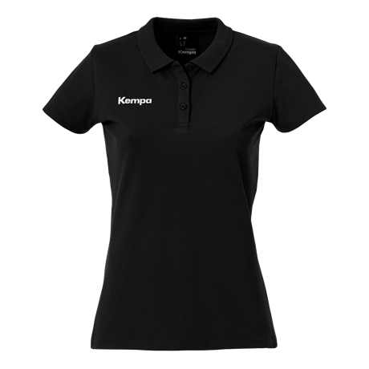
LEDARE
LEDARE
KEMPA CORE 2.0
WOMEN/UNISEX SHIRT
100% POLYESTER
S/M/L/XL/XXL/XXXL
249kr
(ord. pris 319kr)
KEMPA CLASSIC POLO
SHIRT HERR & DAM
60% POLYESTER, 35% BOMULL, 5% ELASTHAN
Unisex: 164/S/M/L/XL/XXL/XXXL
Dam: XS/S/M/L/XL/XXL
269kr
(ord. pris 339kr)
Klubblogos ingår

Slide 8
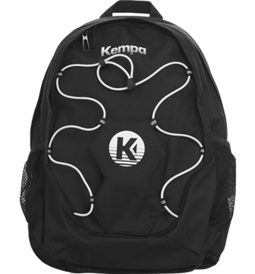
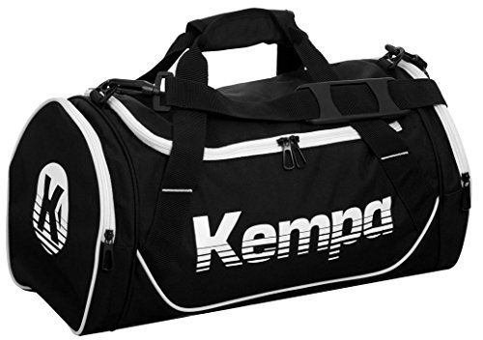
VÄSKOR
KEMPA BACKPACK
35x15x48cm (ca 30 liter)
Svart-vit
329kr
(ord. pris 419kr)
Klubblogos ingår. Initialer är ett tillval 40kr/produkt.
KEMPA SPORTBAG
TEAMLINE MEDIUM
55x30x29cm (ca 50 liter)
Svart-vit
299kr
(ord. pris 380kr)

